Slide 1
I implement the following image processing feature in the project:
Basic image processing
1.1 讀圖檔
1.2 色盤轉換
1.3 影像鏡射
1.4 合成圖片
2. Sobel Edge Detection
3. Geometric Transformation
3.1 呼叫 OpenCV 函式
3.2 自己實作
4. Adaptive Threshold
4.1 Global Threshold
4.2 Local Threshold

Slide 2
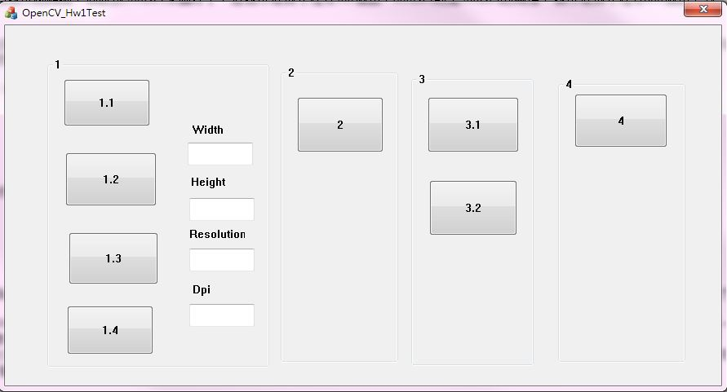
1.Display Format
I use Visual Studio MFC to create a window like this
Button
Edit Control
Static Text
Group Box

Slide 3
2. Basic image processing 基本題
2.1 讀圖檔
2.2 色盤轉換
2.3 影像鏡射
2.4 合成圖片

Slide 4
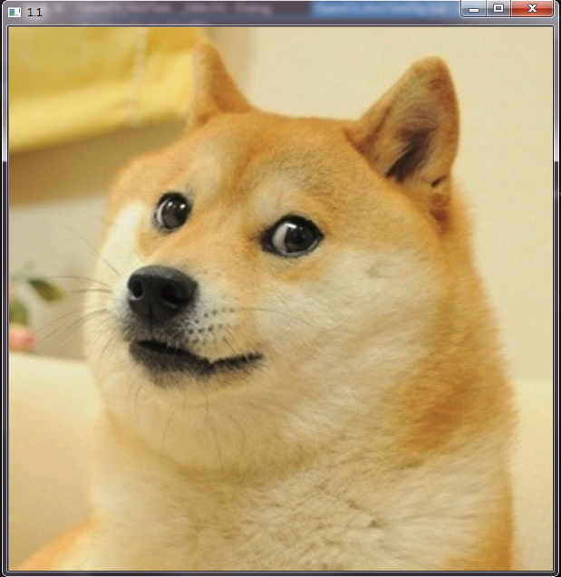
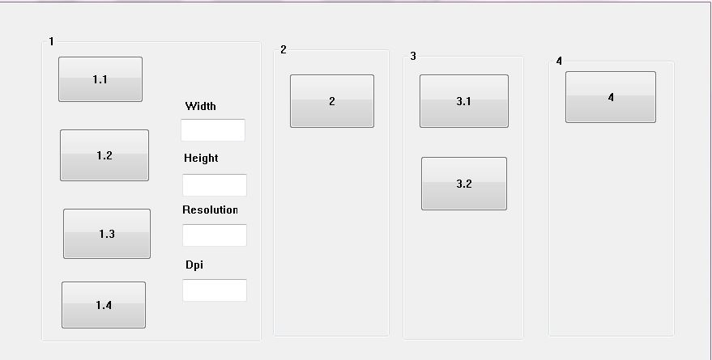
2.1 讀圖檔
開新視窗顯示指定圖片 (1.bmp)
於 Edit Control 元件顯示影像的
Width
Height
Resolution
Dpi (Dots per Inch) :
Hint :
Bitmap

Slide 5
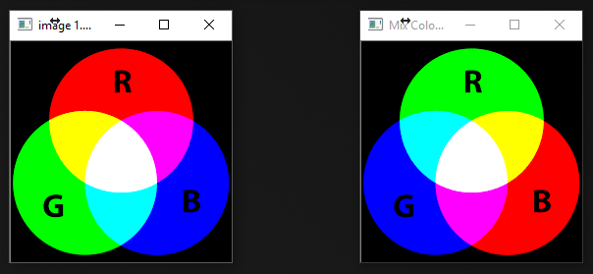
2.2 色盤轉換
將輸入的圖檔(1_2.bmp)的3個 channels 值互換(BGR變成RBG)，並開新視窗顯示轉換後的圖。
舉例：某個pixel P之BGR值分別為P(a,b,c)，則轉換後變成P(b,c,a)

Slide 6
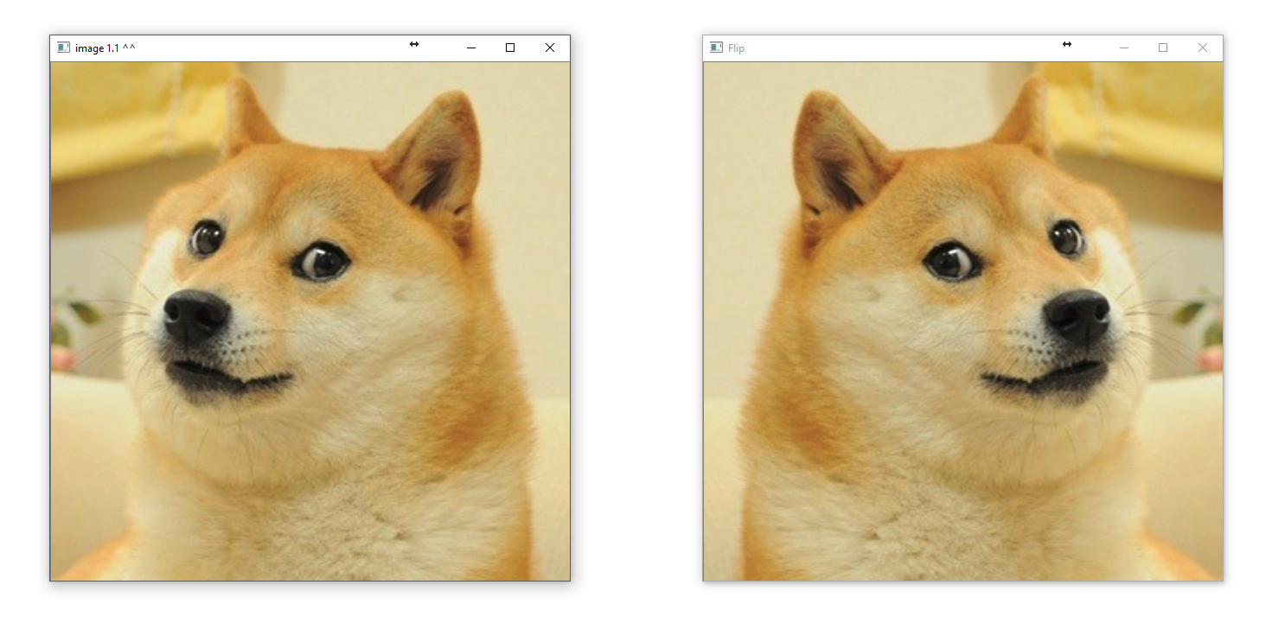
2.3 影像鏡射
將影像 (1.bmp) 左右鏡射，並顯示在新視窗，如圖。
cvFlip(…)

Slide 7
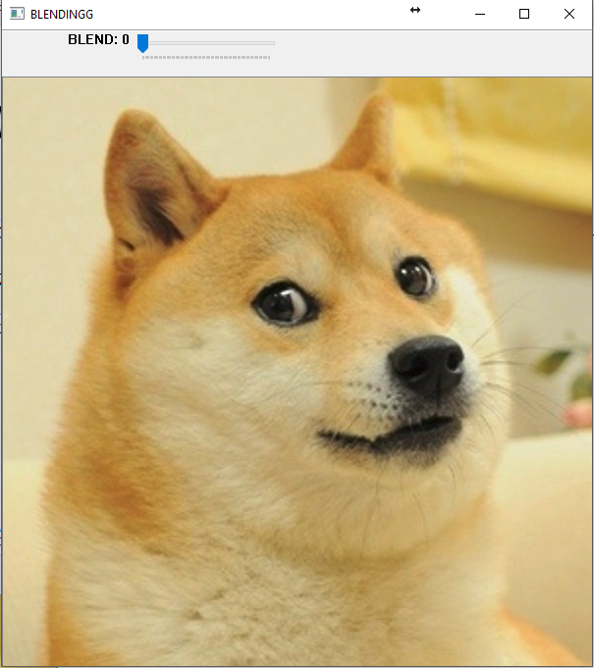
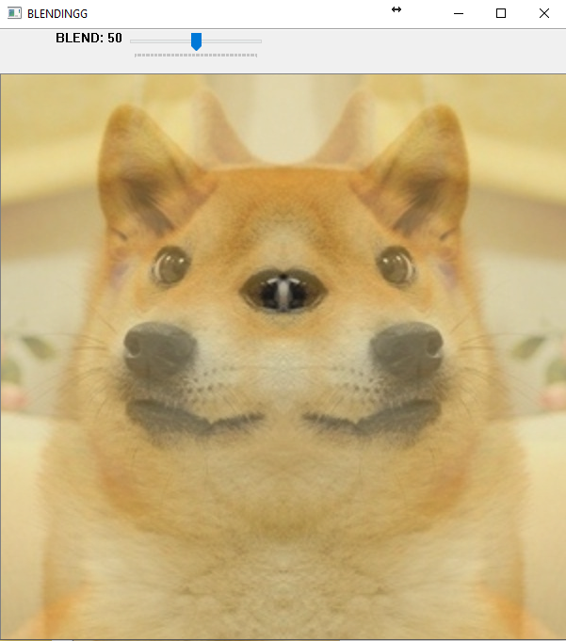
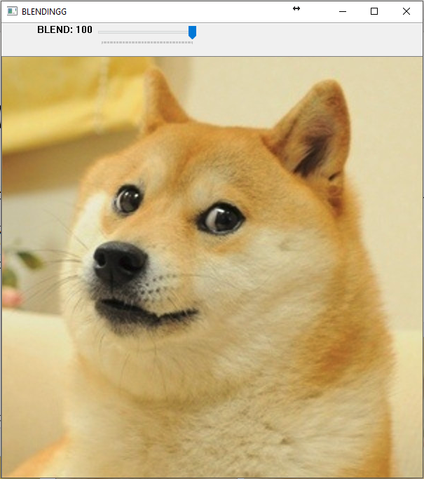

2.4 合成圖片
將輸入的兩張圖(1.bmp與上一題左右鏡射後的圖)利用拉霸(Trackbar)調整權重值，合成另一張圖，並開新視窗顯示結果，如圖。
Hint :
createTrackbar(...);

Slide 8
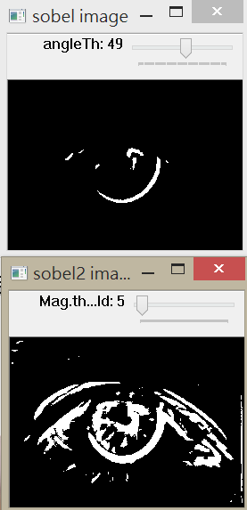
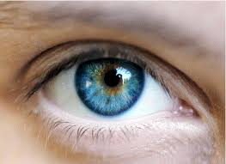
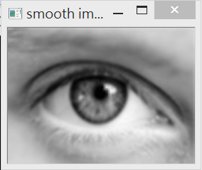
3. Sobel Edge Detection
將圖片(eye.jpg)轉為灰階影像，再使用 3x3 Gaussian Smooth 將影像平滑化，顯示在(smooth image)視窗上，並顯示原圖於另一視窗(Original image)。
利用拉霸調整角度(0~180度)，將不同方向的邊緣偵測結果顯示在新視窗(sobel image)上。
利用拉霸調整threshold，將結果顯示在新視窗(sobel2 image)上。
(總共有4個視窗： Original image、smooth image、 sobel image、 sobel2 image)
Hint :
cvSobel(...);
eye.jpg

Slide 9
4. Geometric Transformation
3.1 呼叫 OpenCV 函式
3.2 自己實作

Slide 10
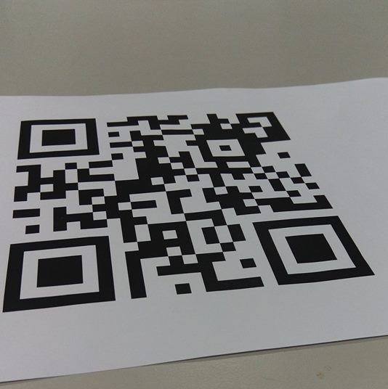
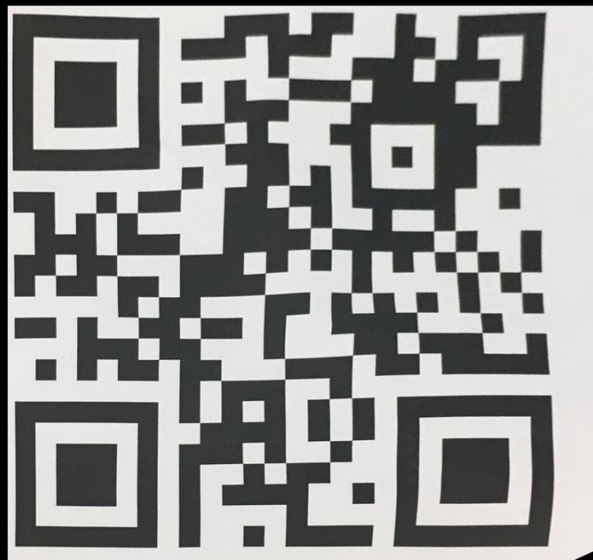
4.1 呼叫 OpenCV 函式
請使用 OpenCV functions 將輸入的 QR code 圖片(QrCode.jpg) 轉正。
按下按鈕 ”3.1” 後，在新視窗顯示原圖，並提供使用者用滑鼠點(左上角為第一點，順時針點)QR code的四個角落傳回位置資訊，之後在第二個新視窗顯示轉正後的結果(不需要另存新檔)。
(20,20)
(20,450)
2
y
1
3
4
(450,20)
(450,450)
QrCode.jpg
x

Slide 11
4.2 自己實作
將輸入的 QR code 圖片 (QrCode.jpg) 使用 perspective transformation 轉正。
本題請自己實作。
Hint :
mouse callback function (p.96)
Interpolation
(20,20)
(20,450)
y
(1,1)
(450,20)
(450,450)
(2.3,3.4)
non-interger point
QrCode.jpg
x
(2,3)
(3,3)
(2.3,3.4)
(2,4)
(3,4)
I = ? (Use interpolation to compute intensity)

Slide 12
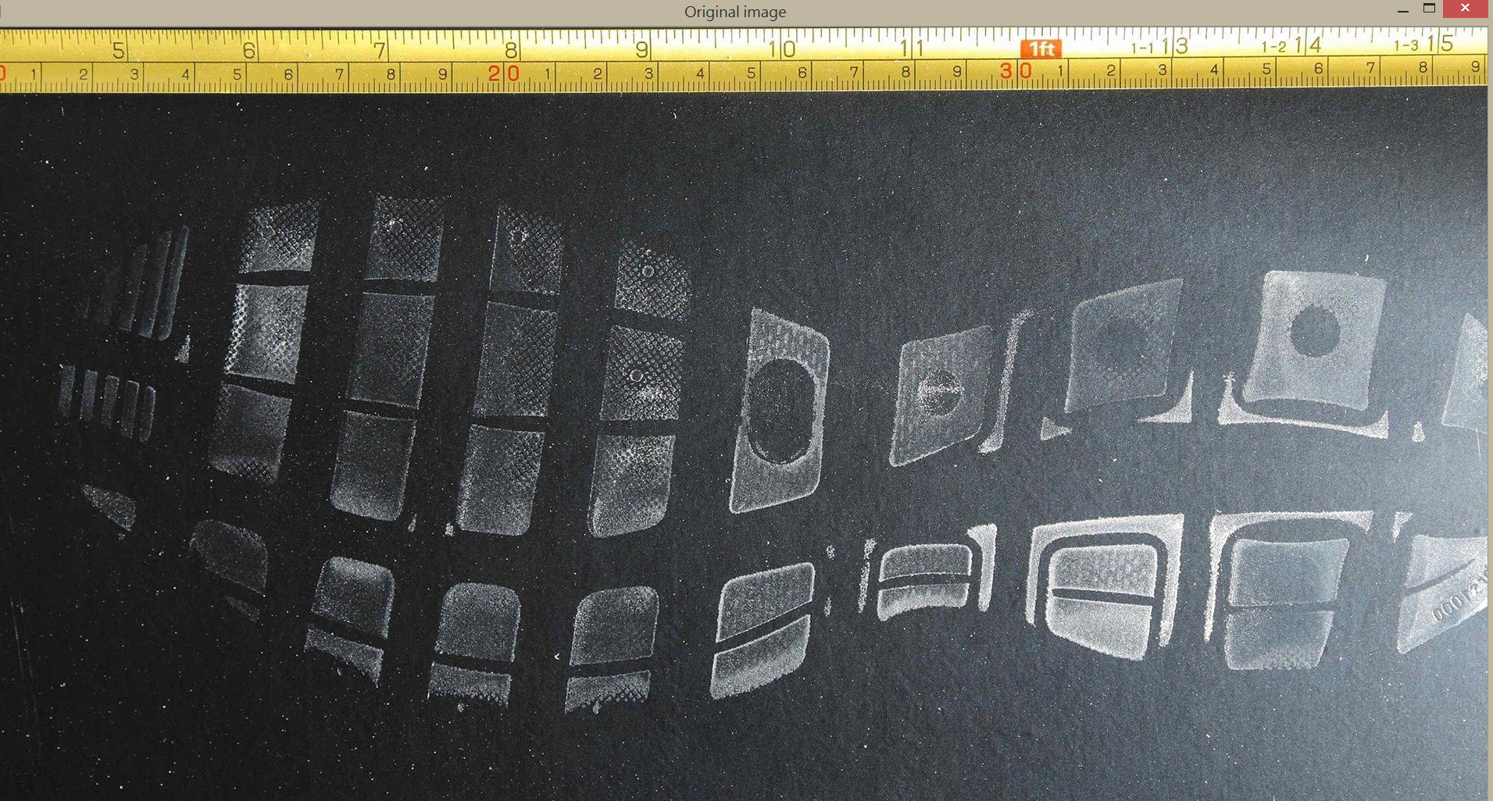
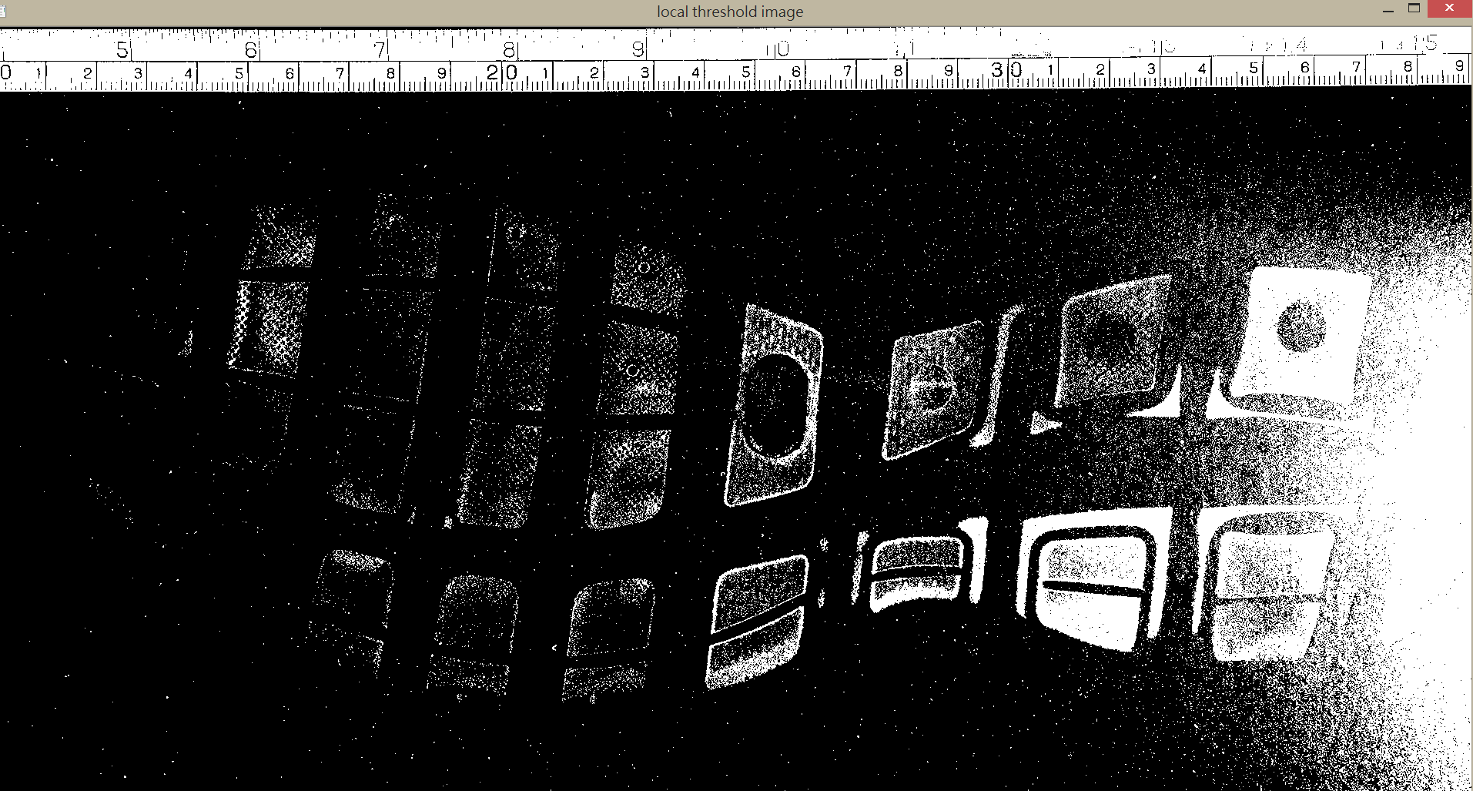
5.1 Global Threshold
Input: shoes.jpg 實作 Global and Local threshold method + Gaussian smooth + median filter
1. Global threshold跳出兩個視窗: 一個顯示原始圖，另一個顯示做完global threshold的結果。
shoes.jpg
global threshold

Slide 13
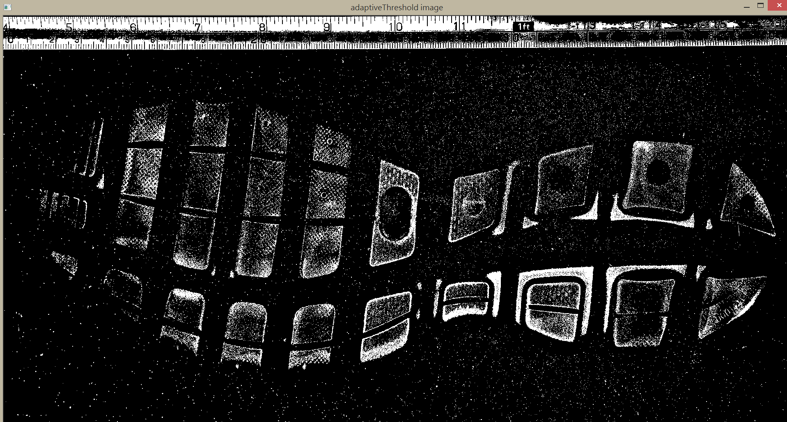
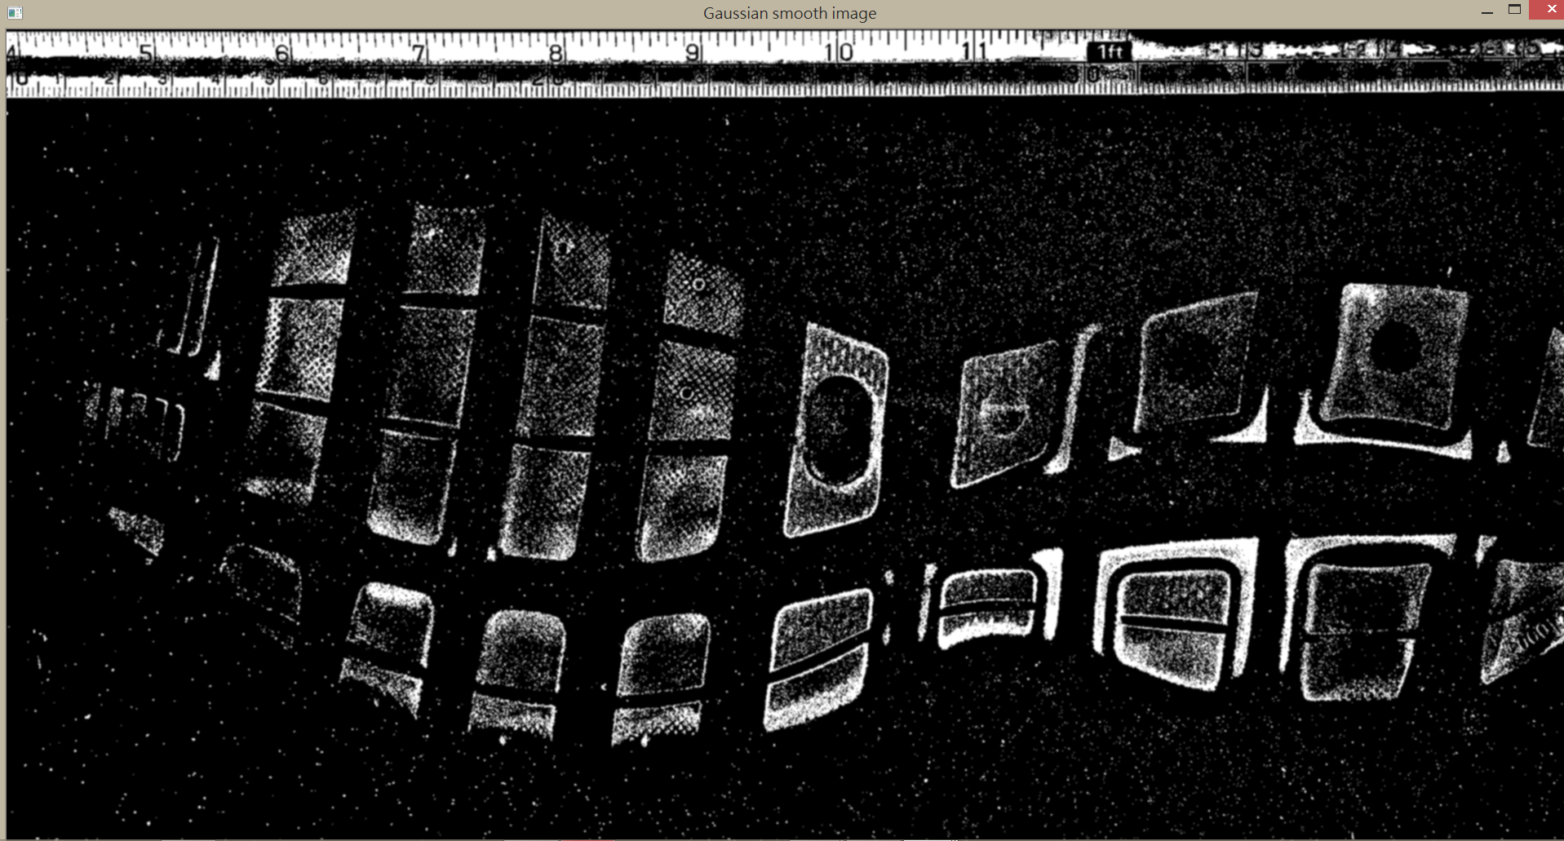
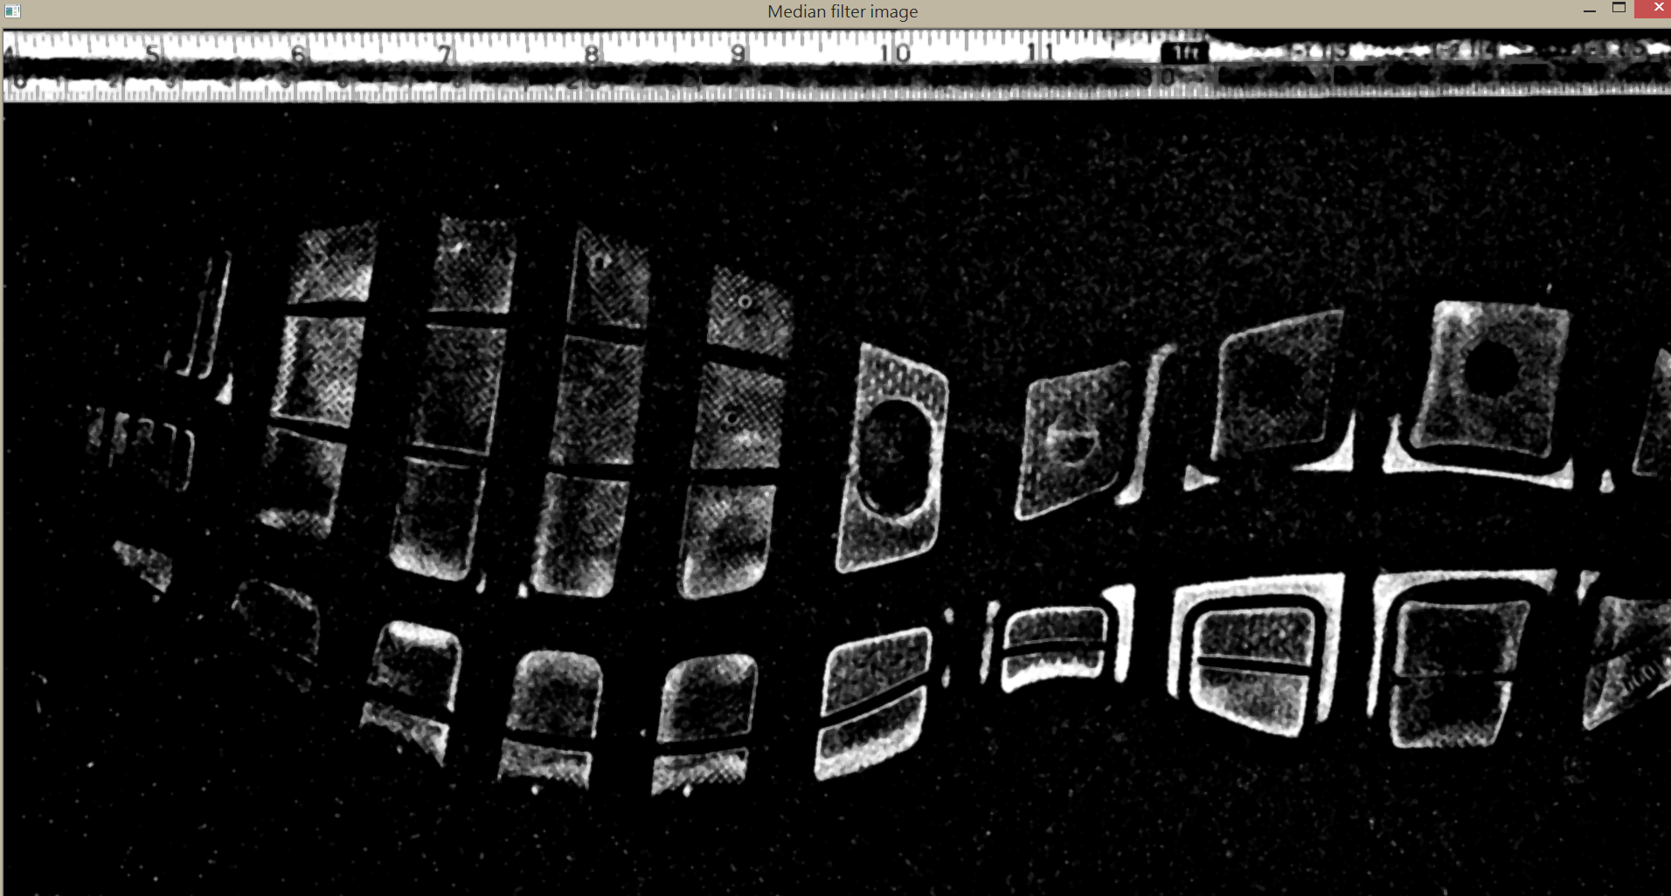
5.2 Local Threshold
2. (10%) Local threshold + Gaussian smooth + median filter(kernel 5X5): 跳出四個視窗，第一張顯示原始圖、第二張顯示做完local threshold的結果、第三張顯示Gaussian smooth 的結果、第四張顯示median filter的結果。
shoes.jpg
local threshold
Gaussian smooth
median filter

